Slide 1

CHÀO MỪNG CÁC CON
ĐẾN VỚI TIẾT HỌC

Slide 2


















Khởi động

Slide 3


Slide 4
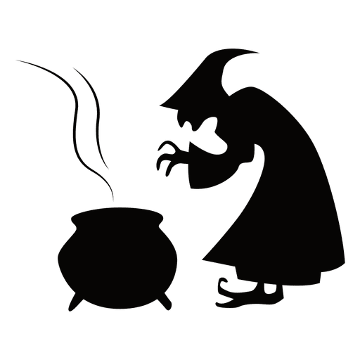

Slide 5


Slide 6
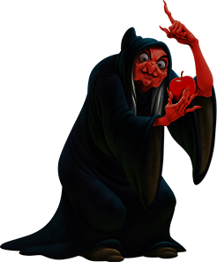

Slide 7
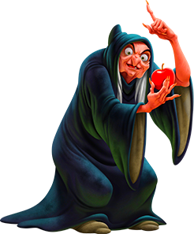
Bạch Tuyết
Ngươi sẽ chết chắc
Snow White
You will die

Slide 8
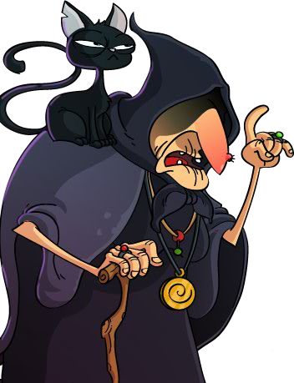
Gọi Bạch Tuyết vào đây cho ta
Call her on here

Slide 10
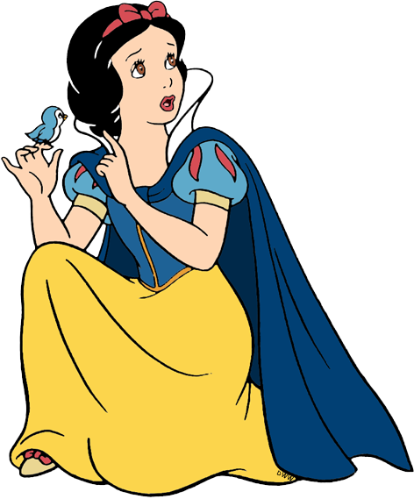


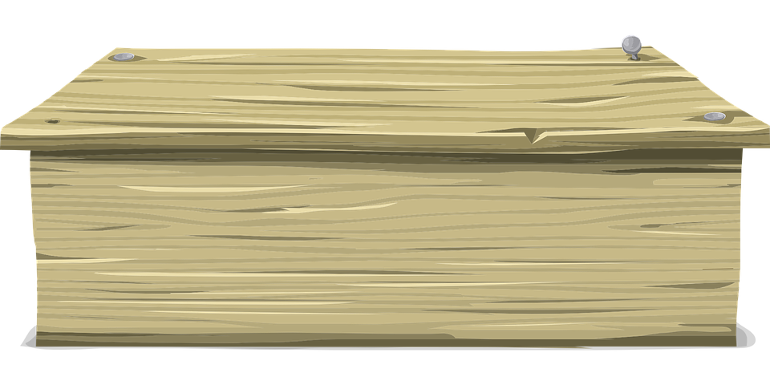
Chỉ có một trái không có độc. Ngươi hãy chọn đi
Choose ! Now
Play

Slide 11
14 - 8 =
A. 6
B. 7
Ngày hôm sau . The next day

Slide 12
4 + 15 =
A. 18
B. 19
Ngày hôm sau . The next day

Slide 13



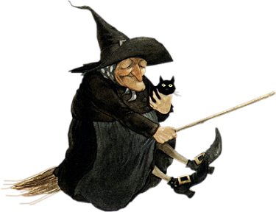

Slide 14

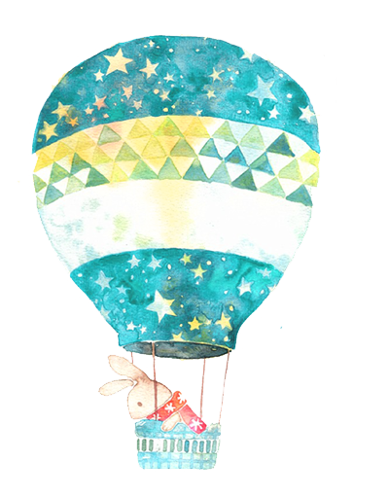


To¸n
Bài 25: Luyện tập.

Slide 15
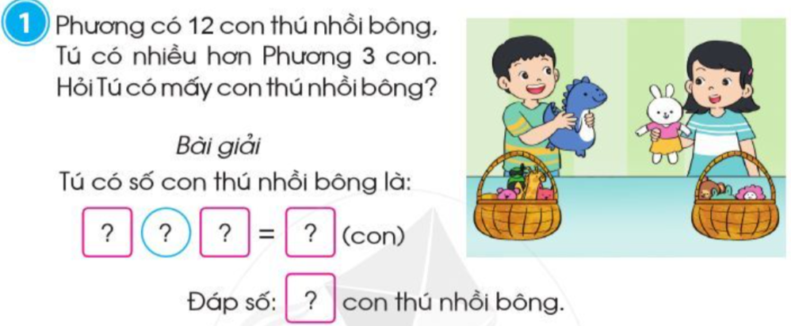
12
+
3
15
15

Slide 16
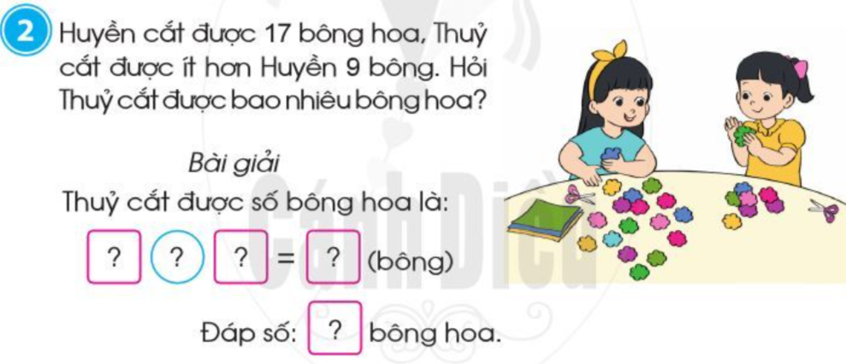
17
-
9
8
8

Slide 17
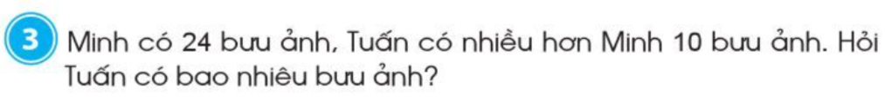
Bài giải
Tuấn có số bưu ảnh là:
24 + 10 = 34 (bưu ảnh)
Đáp số: 34 bưu ảnh

Slide 18

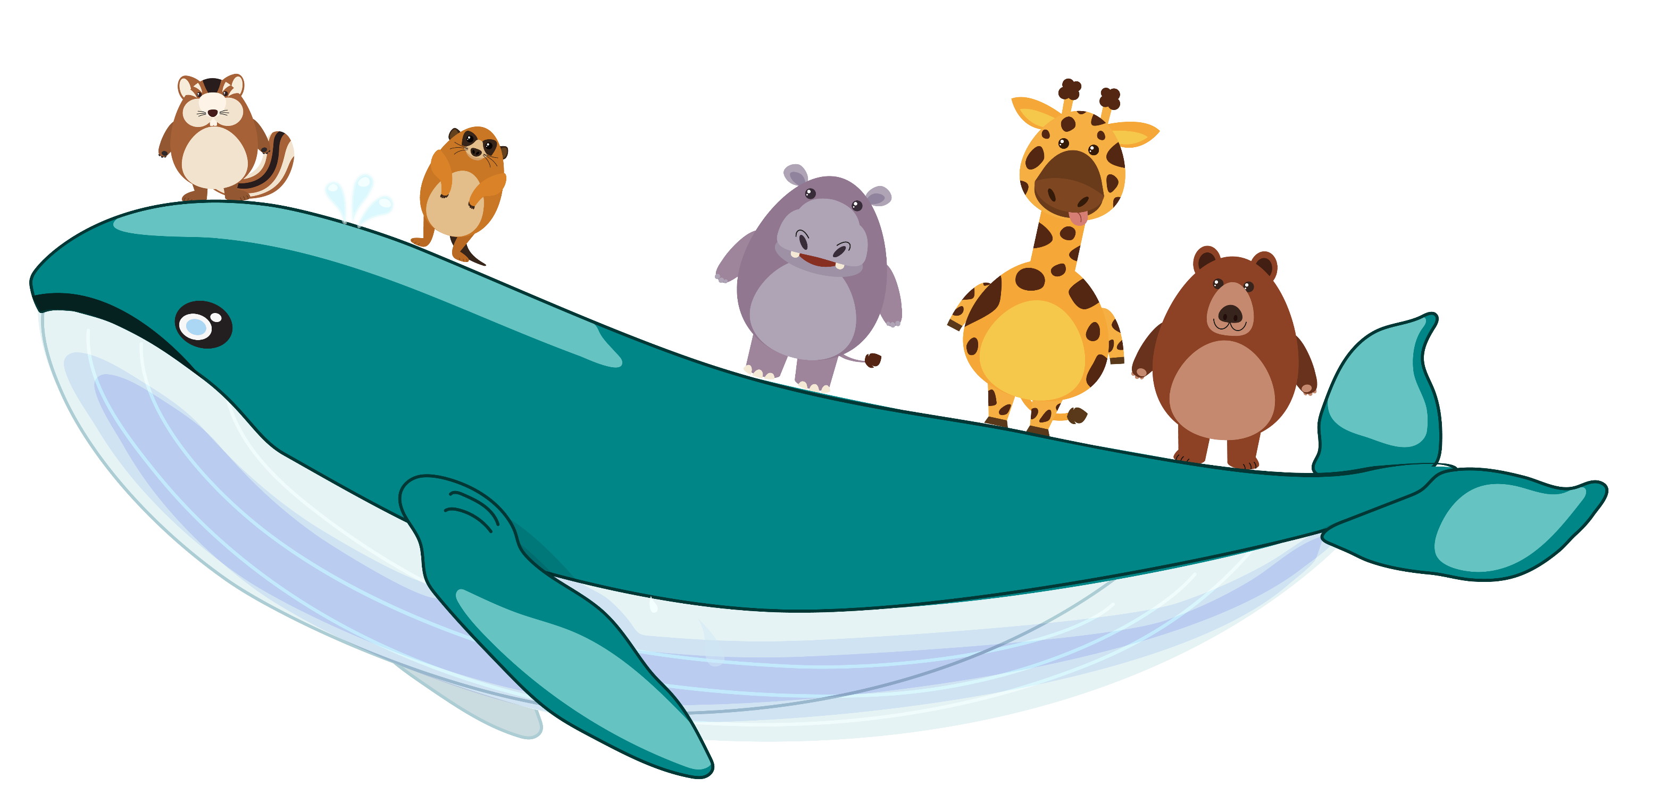
HẸN GẶP LẠI

